Slide 1
Арктика
Команда Снежные Искатели

Slide 2
Освоение территорий
33—35 тыс. лет назад в связи с глобальным потеплением территория на севере Евразии стала пригодной для жизни. В Арктике появились первые люди. Дальнейшие вехи в расселении людей по Арктике также были связаны с различными климатическими эпохами — потеплениями или ледниковыми периодами, которые вынуждали людей уходить с нажитых мест и искать новые. По этой же причине 11—16 тыс. лет назад люди перешли так называемый Берингийский мост и начали заселять Аляску и Юкон.

Slide 3
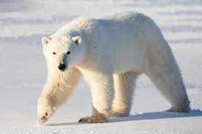
Арктика это…
А́рктика (от греч. ἄρκτος — «медведица», ἀρκτικός — «находящийся под созвездием Большой Медведицы», «северный») — единый физико-географический район Земли, примыкающий к Северному полюсу и включающий окраины материков Евразии и Северной Америки, почти весь Северный Ледовитый океан с островами (кроме прибрежных островов Норвегии), а также прилегающие части Атлантического и Тихого океанов. Южная граница Арктики совпадает с южной границей зоны тундры[1]. Площадь — около 27 млн км²; иногда Арктику ограничивают с юга Северным полярным кругом (66° 33′ с. ш.), в этом случае её площадь составляет 21 млн км²[2].

Slide 4
Флора и фауна
В Арктике произрастают карликовые кустарники, злаки, травы, лишайники и мхи. Низкие летние температуры обусловливают малое разнообразие видов и небольшие размеры растений. В Арктике нет деревьев, однако в тёплой её части нередко встречаются кустарники, достигающие двух метров в высоту, а осока, мхи и лишайники образуют толстую подстилку. Арктическая пустыня — самая северная из природных зон — практически лишена растительности; преобладают клеточные растения — мхи и лишайники, изредка встречаются такие травянистые растения, как полярный мак.

Slide 5
Природные ресурсы
В Арктике содержится очень большое количество неразработанных энергоресурсов — нефти, урана, газа. Запасы нефти в Арктике (как на шельфе, так и на суше) оценивались в 2008 году Геологической службой США в 90 млрд баррелей[5]. В соответствии с данными «Бритиш Петролеум», в 2017 году в мире ежегодно потреблялось около 620 млн баррелей нефти (исходя из усреднённого показателя 1,7 млн баррелей в день)[6]. Таким образом, при существовавшем в 2017 году спросе на нефть, запасов Арктики хватило бы ещё на 145 .

Slide 6
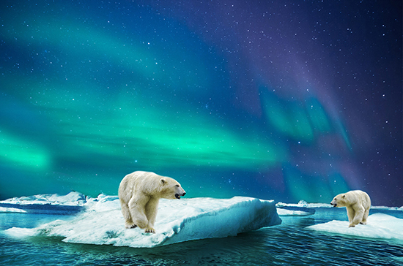
Температура в арктике.
В целом, по данным исследований, температура в Арктике повышается в два раза быстрее, чем в остальном мире. Это может привести к вымиранию многих видов растений и животных в регионе. Потепление ставит под угрозу существование коренных народов Арктики — их пропитание и уклад жизни напрямую зависят от растительного и животного мира.
Организацией, представляющей интересы народов Арктики и арктических стран, является Арктический совет.
По свидетельству американских экспертов, температура воздуха в последние зимние месяцы была на 2-6 градусов Цельсия выше средней по всей территории Арктики

Slide 7
Льды Арктики
Льды Арктики имеют огромное значение для климатической системы Земли. Ледяная шапка отражает солнечные лучи и таким образом не даёт планете перегреться. Кроме того, арктические льды играют большую роль в системах циркуляции воды в океанах.
Общая масса арктического льда, по сравнению с уровнем 1980-х годов, уменьшилась на 70 %[17]. В сентябре 2012 года, по данным Гидрометцентра, площадь ледяной шапки достигла своего минимума за всё время наблюдения, составив 3346,2 тыс. км². Наиболее низких показателей достигли море Лаптевых, Восточно-Сибирское, Чукотское моря — 65 % от нормы. Также понизилась плотность льда[18]. В 2013—2014 годах таяние льда происходило гораздо медленнее, был достигнут лишь минимум на уровне 5000-5100 тыс. км² (против 3346,2 в 2012)[19][20]. Небольшое увеличение массы и площади льда в 2013—2014 годах не стоит считать изменением тенденции исчезновения ледовой шапки, однако скорость в этой тенденции оказалась гораздо медленнее прогнозов[21]. Общие потери льда за 2003—2013 годы составили 4,9 %[22][23].

